Slide 1
О ПЛОСКОСТОПИИ СЛОВО

Slide 2
Плоскостопие - уплощение поперечного (реже продольное) свода стопы. Различают паралитическое, травматическое и статическое плоскостопие. Паралитическое плоскостопие наблюдают при полиомиелите и параличах другого происхождения, травматическое - после перелома лодыжек или костей стопы. Наиболее часто встречается статическое плоскостопие, которое возникает вследствие перегрузки стопы в сочетании с конституциональной недостаточностью соединительной ткани.

Slide 3
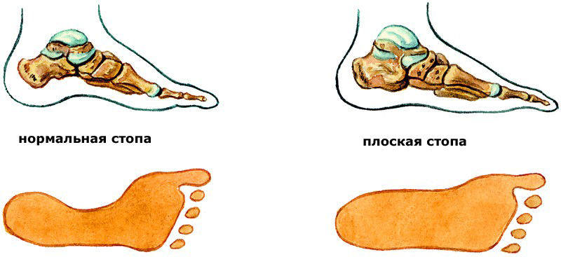
Основные синдромы: болевой, миастенический, отечный, трофический, воспалительный (последний наблюдают при развитии асептического воспаления иннервирующего стопу нерва и воспалении синовиальной сумки головки I плюсневой кости).

Slide 4
Физические методы лечения применяют с целью укрепления мышечно-связочного аппарата голеней и стоп (миостимулирующие методы), улучшения трофики и кровообращения тканей мышц и связочно-суставного аппарата (сосудорасширяющие методы), восстановления движений в суставах стоп при рефлекторной контрактуре.

Slide 5
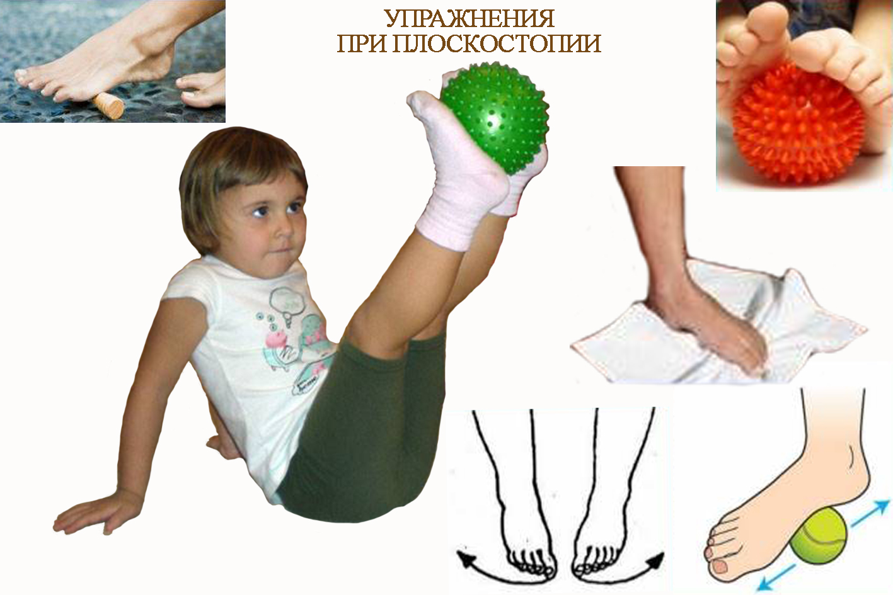

Slide 6


